Slide 1
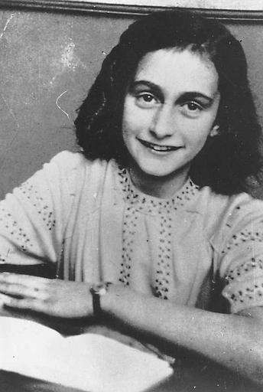
ANNE FRANK
Anne frank ist geboren im Jahr 1929 In Frankfurt. Ihr richtige Name ist Annelise Marie Frank. Ihr Eltern heißen Otto, Edith und ihr schwester Margot. Sie ist eine jüdin. Im Jahr 1933 sie und ihre Familie sind geflüchtet Amsterdam, weil Hittler an die Macht gekommen ist. Sie bleibt dort 11 Jahr.
Anne bekommt ihr Tagebuch An ihren dreizehnten Geburstag. Sie schreibt ihr Tagebuch In holländischer Sprache,es würde in 65 Sprache übersetzt und das dokumentiert die Judenverfolgung in der Nazizeit

